Slide 1
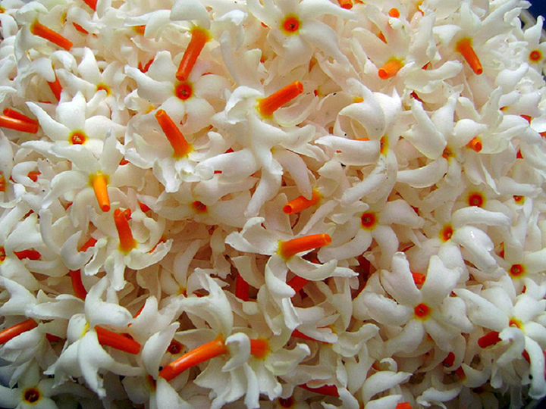
স্বাগতম

Slide 2
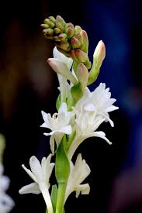
শিক্ষক পরিচিতি পাঠ পরিচিতি
তছলিম ইয়াছমিন শিখা
শ্রেণীঃ অষ্টম
সিনিয়র শিক্ষিকা
বিষয়ঃ বাংলাদেশ ও পরিচয়
ধরমপুর মাধ্যমিক বিদ্যালয় অধ্যায়ঃ নবম
সময়ঃ ৪০ মিনিট
ভেড়ামারা , কুষ্টিয়া ।

Slide 3
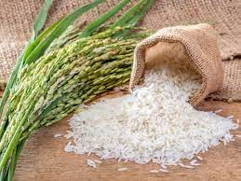
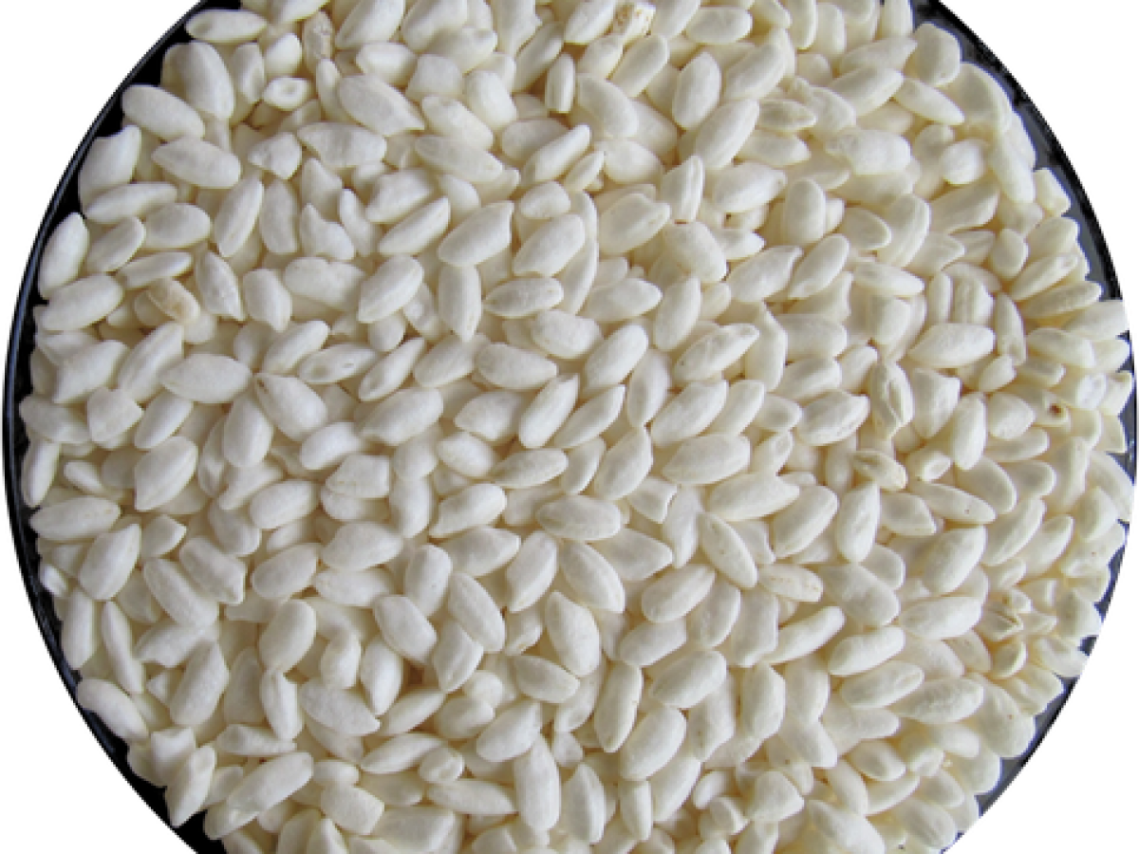
ধান
মুড়ি
চাউল

Slide 4
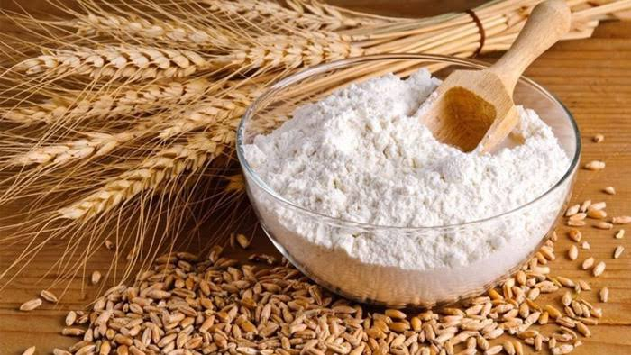
গম
আটা

Slide 5
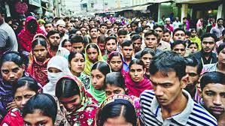
জনসম্পদ রূপান্তর

Slide 6
আমাদের আজকের পাঠ
জনসংখ্যাকে জনসম্পদে রূপান্তরের কৌশল

Slide 7
শিখন ফল
জনসংখ্যা কী তা বলতে পারবে ?
জনসংখ্যার সাথে জনসম্পদের সম্পর্ক জানতে ও বলতে পারবে ।
জনসংখ্যা কে জনসম্পদে রুপান্তরের কৌশল বর্ণনা করতে পারবে ।

Slide 8
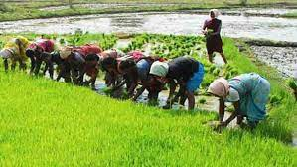
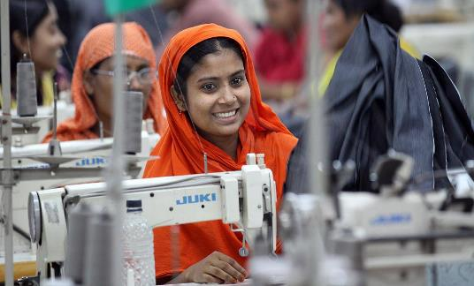
জনসম্পদ কী?
একটি দেশের জনসংখ্যার যে অংশ উৎপাদন কাজে নিয়োজিত থেকে দেশের অর্থনৈতিক উন্নয়নে ভূমিকা রাখে সে সকল জনসংখ্যাকেই জনসম্পদ বলে।

Slide 9
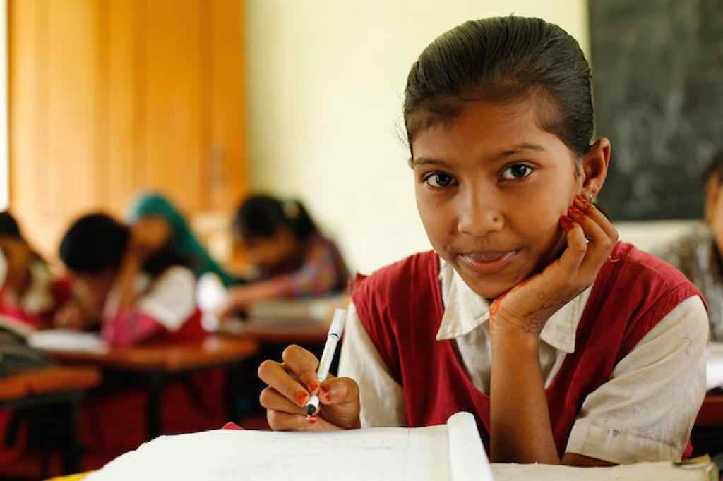
একক কাজ
জনসম্পদ বলতে কী বুঝ ?

Slide 10
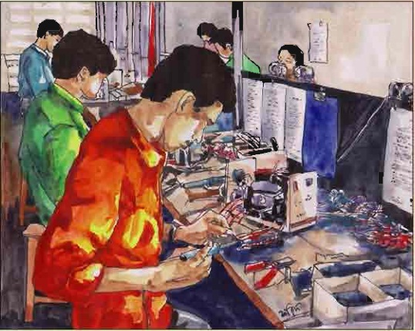
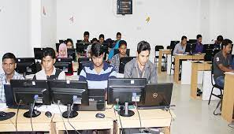
জনসংখ্যাকে জনসম্পদে রূপান্তরের কৌশলসমূহ
কর্মমুখী শিক্ষার প্রসার ও প্রশিক্ষণ

Slide 11
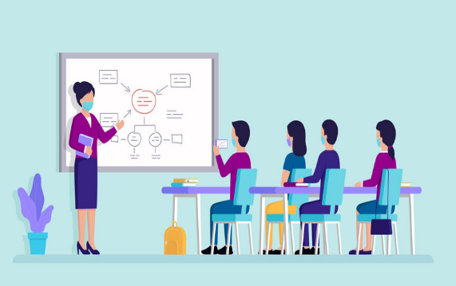
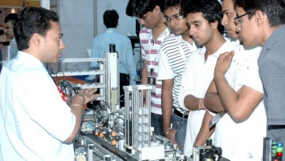
প্রশিক্ষণ

Slide 12
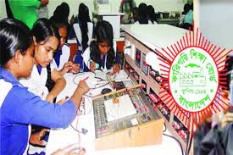
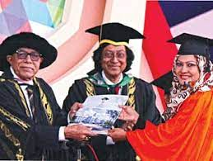
কর্ম মূখি শিক্ষার প্রশারণ ও জ্ঞান ভিত্তিক সমাজ

Slide 13
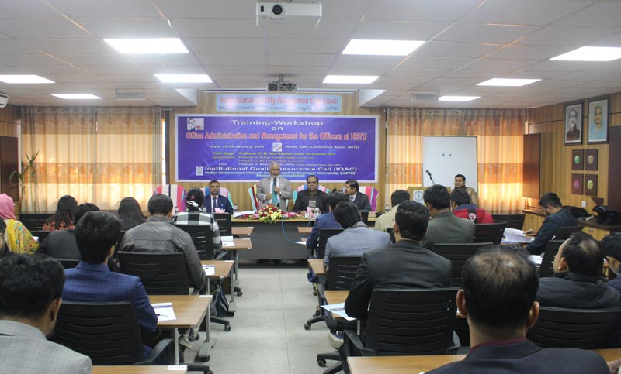
দক্ষতাবৃদ্ধির জন্য প্রশিক্ষণ

Slide 14
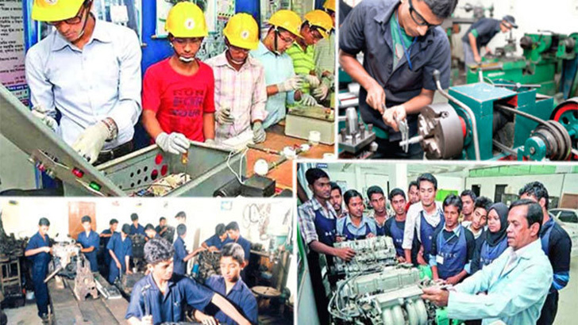
প্রযুক্তি ও করিগরিশিক্ষা

Slide 15
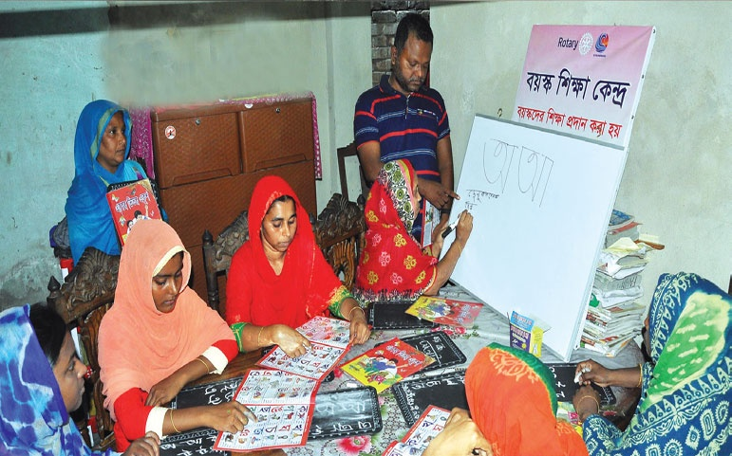
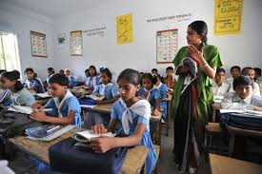
নারী শিক্ষার প্রসার

Slide 16
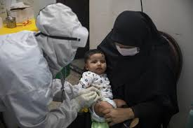
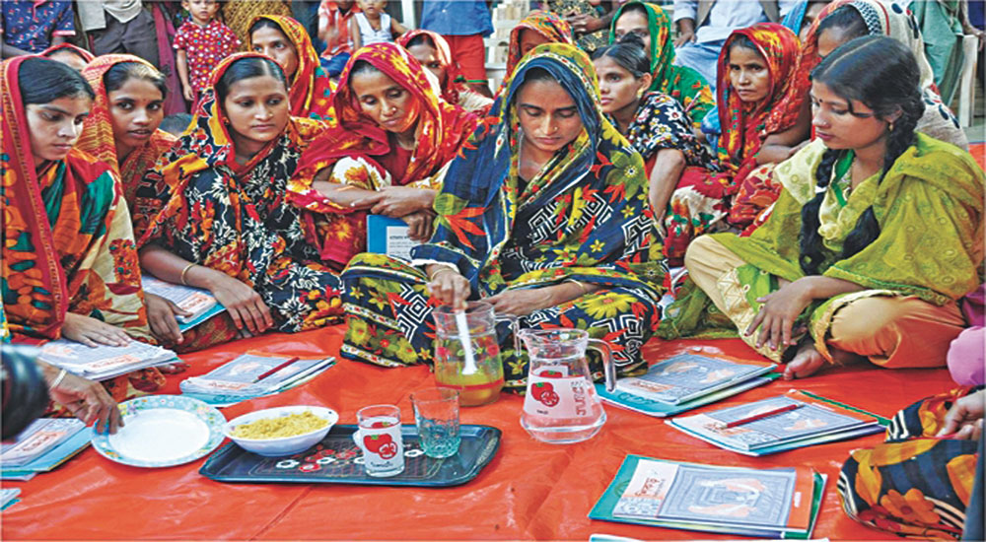
পুষ্টি ও স্বাস্থ্য কার্যক্রমের প্রসার

Slide 17
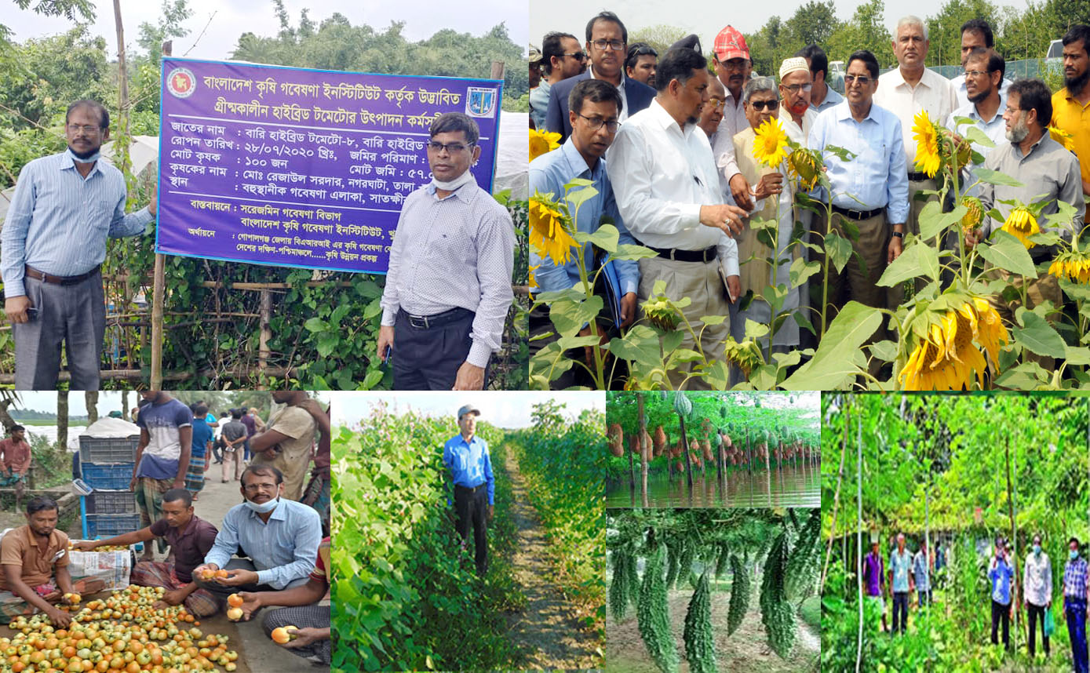
কৃষি ভিত্তিক প্রশিক্ষণ

Slide 18
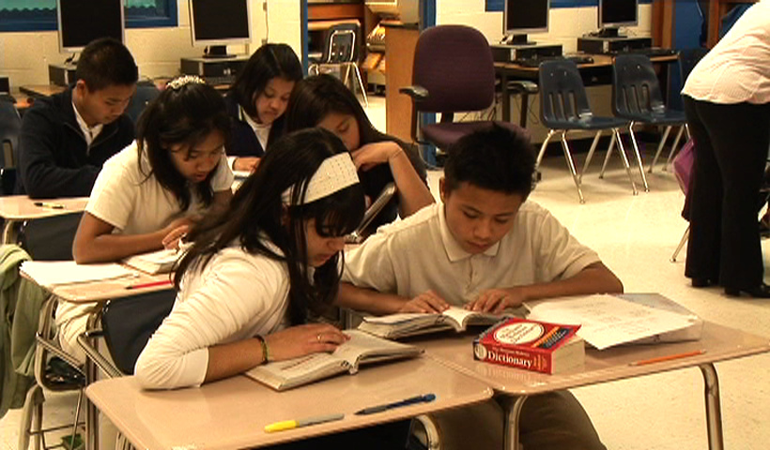
জোড়ায় কাজ
জনসংখ্যা নিয়ন্ত্রণে সরকারি উদ্যোগ গুলো কি কি ?

Slide 19
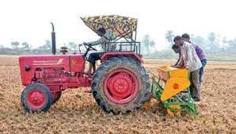
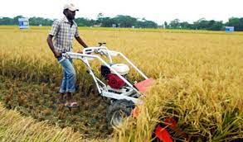
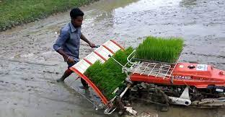
কৃষির আধুনিকীকরণ
কৃষির আধুনিকীকরণ

Slide 20
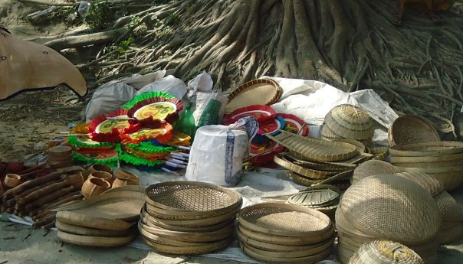
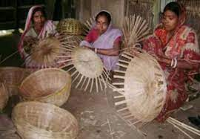
ক্ষুদ্র ও কুটির শিল্প

Slide 21
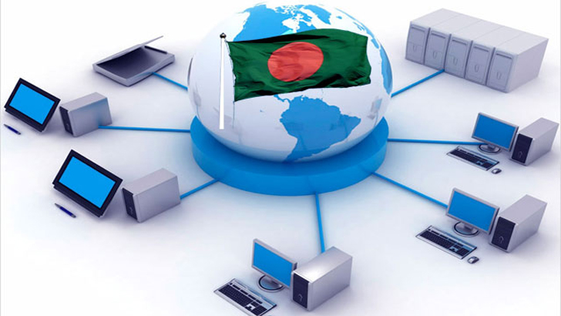
তথ্য ও যোগাযোগ প্রযুক্তিকে অগ্রাধিকার

Slide 22
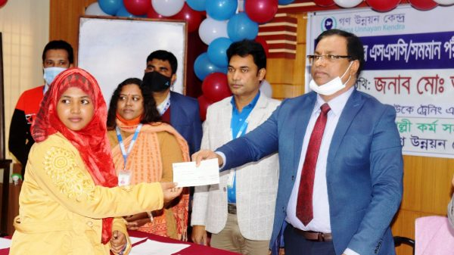
সরকারি ও বেসরকারি বৃত্তির ব্যবস্থা

Slide 23
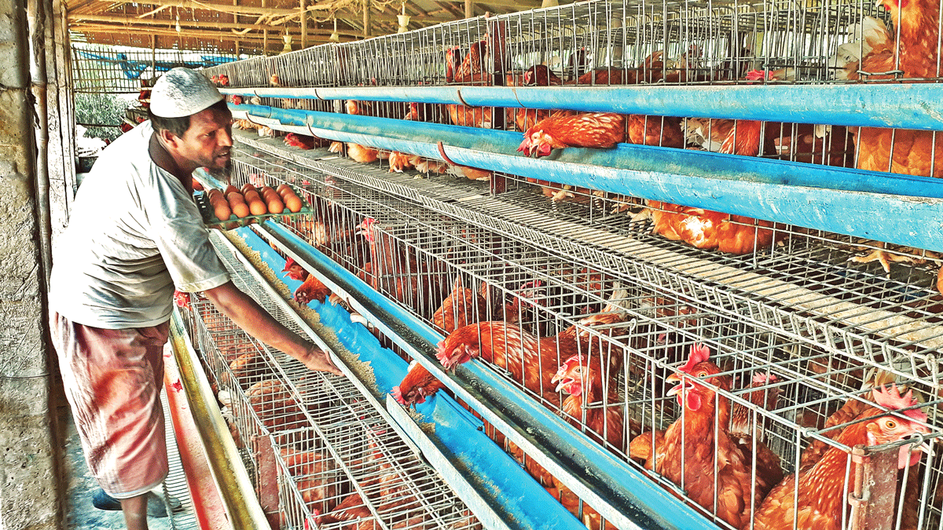
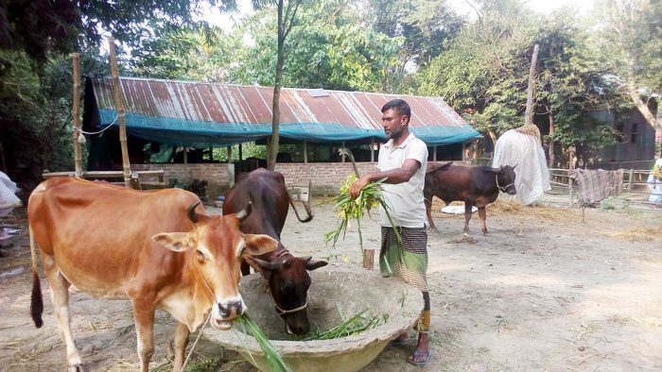
উৎপাদনমুখী খাতের চাহিদা অনুযায়ী শিক্ষা ও প্রশিক্ষণ

Slide 24
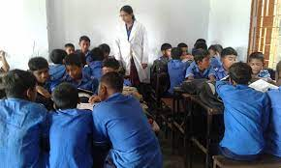
দলীয় কাজ
জনসম্পদ সমৃদ্ধ দেশ গঠনের সহায়ক কৌশল গুলি লিখ ?

Slide 25
মূল্যায়ন
১ । নারী শিক্ষার প্রসারের জন্য সরকারের কোন ধরণের পদক্ষেপ গ্রহন করেছে ?
উত্তর ------- ৬ ষ্ঠ – দ্বাদশ শ্রেণী পর্যন্ত উপবৃত্তি প্রদান ।
২ । তথ্য প্রযুক্তির ক্ষেত্রে কোন দেশ বেশি এগিয়ে ?
উত্তর -------- ভারত ।
৩ । জনসংখ্যা সম্পর্কে বাংলাদেশের শ্লোগান কী ?
উত্তর ------- দুটি সন্তানের বেশি নয় , একটি হলে ভাল হয়
৪ । জনসংখ্যা বিবেচনায় বাংলাদেশ কে কী বলা হপ্য ?
উত্তর ------- অধিক জনসংখ্যার দেশ ।

Slide 26
বাড়ির কাজ
জনসংখ্যাকে জনসম্পদে পরিণত করার প্রয়োজন কেন ? ব্যাখ্যা কর ।

Slide 27
ধন্যবাদ

